Slide 1
Deinstytucjonalizacja w systemie opieki senioralnej
Anna Weissbrot – Koziarska
Uniwersytet Opolski
Piła, 29-30.11.2023 r.

Slide 2
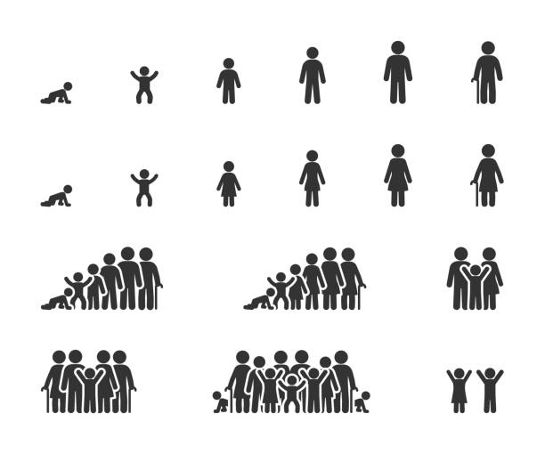
Zmiany w strukturze demograficznej Polaków-prognozy na przyszłość

Slide 3
Deinstytucjonalizacja usług społecznych
Czym jest?
Czy oznacza likwidację instytucji pomocowych?
Jakie są źródła procesu deinstytucjonalizacji usług społecznych?
?

Slide 4
1. Powszechna Deklaracja Praw Człowieka. 2. Karta Praw Podstawowych Unii Europejskiej. 3. Konwencja o prawach osób niepełnosprawnych. 4. Zrewidowana Europejska Karta Społeczna (Revised European Social Charter). 5.Europejska karta praw i obowiązków osób starszych potrzebujących opieki długoterminowej. 6. Rezolucja Zgromadzenia Parlamentarnego o dostępie do praw osób niepełnosprawnych oraz ich pełnej i aktywnej partycypacji w życiu społecznym. 7. Katalog praw podstawowych ludzi starych.

Slide 5
Mieszkania wspomagane
usługa społeczna, świadczona w społeczności lokalnej w postaci mieszkania lub domu, przygotowująca osoby w nim przebywające, pod opieką specjalistów, profesjonalistów (lekarza, pracownika socjalnego, terapeuty, fizjoterapeuty) do prowadzenia samodzielnego życia lub zapewniającego pomoc w prowadzeniu samodzielnego życia

Slide 6
Reasumując:
Dopóki mogę iść o własnych siłach, pójdę tam gdzie zechcę
Paulo Coelho
Dziękuję za uwagę

